Slide 1

Ministère de l'Enseignement Supérieur et de la Recherche Scientifique
Université des Sciences et de la Technologie Houari Boumediene
Faculté d'électronique et d'informatique
Département d'informatique
Mémoire de Licence
Domaine Informatique
Option : Informatique générale
Thème
Segmentation de séquences d'images vidéo présentant
plusieurs objets en mouvement
Réalisé par:
BENHADDAD Wissam
BOUMEGOUAS Hinda
Encadré par:
Mme Dj. Medjahed
2016/2017

Slide 2
Sommaire
Contexte et problématique
Conception de la solution
Présentation de l'application
Analyse des résultats
Conclusion et
perspectives

Slide 3
Contexte et problématique
État de l'art sur la vision par ordinateur et de la détection du mouvement des objets en général.

Slide 4
Contexte et problématique
Conception de la solution
Présentation de l'application
Analyse des résultats
Conclusion et perspectives
01
Détection de mouvements
Importance de la détection de mouvements dans la vie quotidienne
L'évolution des besoins dans les systèmes de vidéo-survéillance
02
Problématique
03
Conclusion

Slide 5

Contexte et problématique
Conception de la solution
Présentation de l'application
Analyse des résultats
Conclusion et perspectives
01
Détection de mouvements
Condition d'acquisition de la séquence.
02
Problématique
Présence de plusieurs objets dans la scène.
Variété des mouvements dans la scène.
03
Conclusion
Présence de bruit et autre parasyte faussant le mouvement.

Slide 6
Contexte et problématique
Conception de la solution
Présentation de l'application
Analyse des résultats
Conclusion et perspectives
01
Détection de mouvements
Le besoin d'avoir une méthode fiable et robuste.
Une bonne segmentation des images.
Un temps de calcul raisonable.
Un coup modéré en espace mémoire et autre ressource.
02
Problématique
03
Conclusion

Slide 7
Conception de la solution
Présentation théorique des méthodes choisies.

Slide 8
Contexte et problématique
Conception de la solution
Présentation de l'application
Analyse des résultats
Conclusion et perspectives
I
Méthodes
proposées
Familles de méthodes
I.1
Soustraction de Fond
I.2
Différence temporelle
Soustraction de fond
Différence temporelle

Slide 9
Contexte et problématique
Conception de la solution
Présentation de l'application
Analyse des résultats
Conclusion et perspectives
I
Méthodes
proposées
Cette catégorie est basée sur des techniques de différence par rapport à un fond.
Le fond statique réprèsente les éléments staionnaires de la scène.
Comment ce fond est-il calculé ?
I.1
Soustraction de fond
I.2
Différence temporelle

Slide 10
Contexte et problématique
Conception de la solution
Présentation de l'application
Analyse des résultats
Conclusion et perspectives
01
Moyenne arithmétique
02
Principe
Cette technique procède en calculant l’image moyenne de toute la séquence arithmétiquement.
03
Conclusion

Slide 11
Contexte et problématique
Conception de la solution
Présentation de l'application
Analyse des résultats
Conclusion et perspectives
Vidéo
01
Moyenne arithmétique
Lire frame
02
Principe
Addition des frames
03
Conclusion
Fin vidéo ?
Division sur NBframes
Oui
Non
Lire frame
Différence d'image
Fin vidéo ?
Oui
Extraction d'avant plan
Avant plan
Non

Slide 12
Contexte et problématique
Conception de la solution
Présentation de l'application
Analyse des résultats
Conclusion et perspectives
01
Moyenne arithmétique
02
Principe
Points forts | Points faibles
Rapide Simple à implémenter Efficace dans les cas basiques | Sensible au changement brusque de la luminosité Sensible au bruit Confond les ombres avec un mouvement. Insensible aux mouvements lents
03
Conclusion

Slide 13
Contexte et problématique
Conception de la solution
Présentation de l'application
Analyse des résultats
Conclusion et perspectives
01
Moyenne récursive
02
Principe
Introduction d'un paramètre d'oubli
Calcule du fond statique récursivement
03
Conclusion

Slide 14
Contexte et problématique
Conception de la solution
Présentation de l'application
Analyse des résultats
Conclusion et perspectives
Vidéo
01
Moyenne récursive
Lire frame
02
Principe
Appliquer formule
03
Conclusion
Fin vidéo ?
Lire frame
Oui
Non
Différence d'image
Fin vidéo ?
Oui
Extraction d'avant plan
Avant plan
Non

Slide 15
Contexte et problématique
Conception de la solution
Présentation de l'application
Analyse des résultats
Conclusion et perspectives
01
Moyenne récursive
Points forts | Points faibles
Rapide Simple à implémenter Efficace dans les cas basiques Sensible aux mouvements lents. | Sensible au changement brusque de la luminosité Sensible au bruit Confond les ombres avec un mouvement. Présence de l'effet fantôme.
02
Principe
03
Conclusion

Slide 16
Contexte et problématique
Conception de la solution
Présentation de l'application
Analyse des résultats
Conclusion et perspectives
01
La S.A.P
Moyenne arithmétique + un seuillage dynamique
02
Principe
03
Conclusion

Slide 17
Contexte et problématique
Conception de la solution
Présentation de l'application
Analyse des résultats
Conclusion et perspectives
01
La S.A.P
Initialisation
02
Principe
03
Conclusion
Exctraction d'avant plan

Slide 18
Contexte et problématique
Conception de la solution
Présentation de l'application
Analyse des résultats
Conclusion et perspectives
Vidéo
Initialisation
01
La S.A.P
Lire frame
02
Principe
03
Conclusion
Calcul écart type EQ2
Calcul moyenne EQ1
Fin vidéo ?
Non
Oui
Matrice d'arrière plan
Matrice d'écart type

Slide 19
Contexte et problématique
Conception de la solution
Présentation de l'application
Analyse des résultats
Conclusion et perspectives
Lire frame
Exctraction d'avant plan
01
Vidéo
La S.A.P
02
Principe
Calcul écart type EQ2
Calcul moyenne EQ1
03
Conclusion
Calcul écart type EQ2
Calcul écart type EQ2
Calcul écart type EQ2
Calcul écart type EQ2
Calcul écart type EQ2
Non
Matrice d'écart type
Fin vidéo ?
Calcul écart type EQ2
Calcul écart type EQ2
Oui

Slide 20
Contexte et problématique
Conception de la solution
Présentation de l'application
Analyse des résultats
Conclusion et perspectives
01
La S.A.P
Points forts | Points faibles
Sensible au mouvement lent Absence de l'effet fantôme Sensible au mouvement rapide Efficace dans les cas basiques | Sensible au changement brusque de la luminosité Filtrage moyen du bruit Confond les ombres avec un mouvement. Plus lente à l'execution
02
Principe
03
Conclusion

Slide 21
Contexte et problématique
Conception de la solution
Présentation de l'application
Analyse des résultats
Conclusion et perspectives
01
Estimation Σ-Δ
Basé sur la modulation Σ-Δ
Construit l'arrière plan et estime le mouvement au même moment.
02
Principe
03
Conclusion

Slide 22
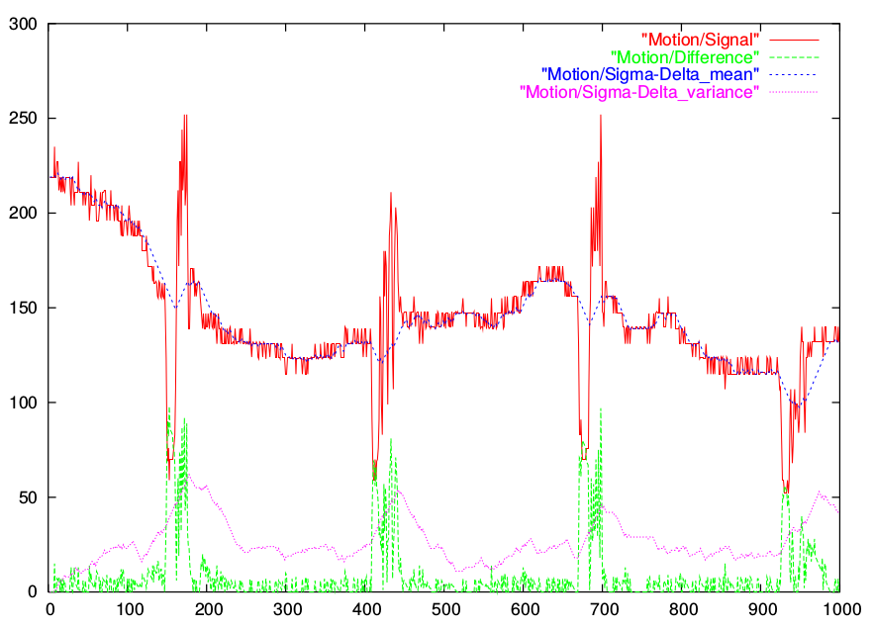
Contexte et problématique
Conception de la solution
Présentation de l'application
Analyse des résultats
Conclusion et perspectives
01
Estimation Σ-Δ
02
Principe
03
Conclusion

Slide 23
Contexte et problématique
Conception de la solution
Présentation de l'application
Analyse des résultats
Conclusion et perspectives
01
La S.A.P
Initialisation
02
Principe
03
Conclusion
Exctraction d'avant plan

Slide 24
Contexte et problématique
Conception de la solution
Présentation de l'application
Analyse des résultats
Conclusion et perspectives
Vidéo
Initialisation
01
La S.A.P
Lire frame
02
Principe
03
Conclusion
M = frame
V = M
O = 0
E = 0
Exctraction d'avant plan

Slide 25
Contexte et problématique
Conception de la solution
Présentation de l'application
Analyse des résultats
Conclusion et perspectives
Lire frame
Exctraction d'avant plan
01
La S.A.P
Non
M < I ?
Oui
M = M-1
M = M+1
02
Principe
03
O = M - I
Conclusion
Non
V<N*O ?
Oui
V = V-1
V = V+1
Non
O<V ?
Oui
E=1
E=0
Non
fin video ?
Oui
Extraction avant plan
Avant plan

Slide 26
Contexte et problématique
Conception de la solution
Présentation de l'application
Analyse des résultats
Conclusion et perspectives
01
La S.A.P
Points forts | Points faibles
Sensible au mouvement lent et rapide Filtre assez bien le bruit Absence d'effet fantôme Peu gourmande en temps de calculs | Peu adapté aux mouvements périodique de faible amplitude Confond les ombres avec un mouvement.
02
Principe
03
Conclusion

Slide 27
Contexte et problématique
Conception de la solution
Présentation de l'application
Analyse des résultats
Conclusion et perspectives
I
Méthodes
proposées
Cette catégorie est basée sur des opérateurs mophologiques mathématiques et des differences successives.
Plus porté sur la détection de contours des objets en mouvemet.
I.1
Soustraction de fond
I.2
Différence temporelle

Slide 28
Contexte et problématique
Conception de la solution
Présentation de l'application
Analyse des résultats
Conclusion et perspectives
01
Gradient morphologique oublieux
02
Principe
Réutilisation du paramètre d'oubli.
Introduction de filtres Maximum et Minimum.
03
Conclusion

Slide 29
Contexte et problématique
Conception de la solution
Présentation de l'application
Analyse des résultats
Conclusion et perspectives
Vidéo
EQ1. M_{t}=αI_{t}+(1-α)max{I_{t},M_{t-1}}.
EQ2. m_{t}=αI_{t}+(1-α)min{I_{t},m_{t-1}}.
EQ3. Γ_{t}= M_{t} - m_{t}.
01
Gradient morphologique oublieux
Lire frame
02
Principe
M=m=frame
03
Conclusion
Lire frame
Appliquer EQ1
Appliquer EQ2
Appliquer EQ3
Extraction avant plan
Non
Fin vidéo ?
Oui
Avant plan

Slide 30
Contexte et problématique
Conception de la solution
Présentation de l'application
Analyse des résultats
Conclusion et perspectives
01
Gradient morphologique oublieux
Points forts | Points faibles
Rapide Prend en compte les ombres Filtre assez bien le bruit Sensible aux mouvements lents ou rapide | Sensible au changement brusque de la luminosité Ne détecte que les contours des objets en mouvement et des ombres
02
Principe
03
Conclusion

